Slide 1
婚恋行业第一云 营销 & 系统
爱乐云

Slide 2

















概要
一体化服务：
业务流程全面线上化，如合同线上签署、开立发票、通讯等
一站式客户关系管理，实现客户信息的统一管理与便捷更新
智能化财务管理，自动生成财务报告，提升财务管理效率和精准度
累计服务客户
接通率
要点
500+
30%
All in AI：
基于AI重构婚恋行业，运用大模型技术，推动营销内容自动化生成和运营效率提升
在营销方面，AI自动生成高质量内容，提高营销效率；利用AI实现用户精准匹配
在运营方面，AI通过数据分析优化业务流程，提升决策速度和工作效率，降低成本
覆盖从业人员
注册用户数
数据概览
2W+
35%
知识产权
门店业绩增长
合作伙伴
13+
50%
单客产值
门店运营成本
80W/年
30%

Slide 3
行业痛点
行业急需专业的数字化服务
数字化程度弱导致效率不高，服务水平较低，缺乏AI、大数据等现代科技手段的支持
转化率低的根本原因在于用户粘性不足和转化路径不清晰
数据安全和隐私保护成为企业对SAAS服务商最为关注的问题

Slide 4
我们的方案
建设婚恋行业的基础平台
爱乐云专注于细分赛道，为婚恋社交行业提供SAAS、营销服务。通过这个平台，我们可以实现以下目标：
婚恋门店赚钱
单身人士脱单
多元化服务
降低获客门槛

Slide 5
市场现状
婚恋行业潜力巨大，行业数字化程度低，SAAS软件需求大
截至2022年，全国单身人口约为2.37亿人^{【1】}
2014-2023年互联网婚恋交友行业由26.9亿元增至93.8亿元^{【2】}。未来，随着单身人士对婚恋服务的需求增加，市场规模将持续增长
单位：万元
01 市场需求大
市场需求旺盛，单身人士愿意通过婚恋服务解决脱单难题
02 市场下沉
新一线、二三线城市适龄人群对婚前情感服务需求明显
03 行业纵向发展
婚恋企业正通过互联网路径，向婚庆、旅游等行业拓展
04 行业持续增长
市场成熟度增加，婚恋企业不断深耕，行业将保持稳定增长
1. 来自《中国统计年鉴2023》
2. 数据来自艾媒咨询

Slide 6
市场规模
婚恋行业SAAS服务增长前景好
143万
4.65万
3000+
与婚恋相关的企业
婚介所数量
目标服务客户数量

Slide 7
我们的产品
解决门店的系统、获客、团队和其它后台事宜
门店服务流程：
①获客
②邀约
③面谈
④服务
SAAS服务：
营销功能
运营功能
业财结合
其它
专注于客户拓展，运用AI技术自动化生成个性化营销内容
引入AI技术实现智能化客户关系和企业运营管理，用AI助力企业发展
业务与财务的无缝对接，提供智能化的财务系统支持
提供全面的后勤服务方案，如人才招聘、培训和员工技能提升等

Slide 8
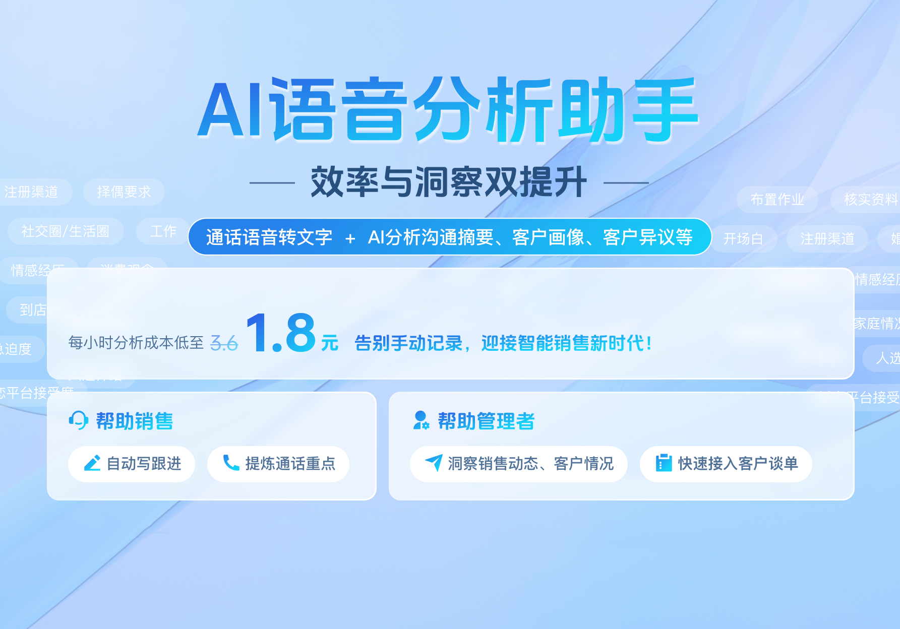
我们的产品
AI驱动的SAAS平台：客户管理与公司运营
功能分类
应用案例
AI客户分类
AI内容整理
智能客户分级，实现客户精细化管理
沟通摘要整理，提取沟通要点，提高跟进效率
AI沟通指导
AI数据分析
沟通技巧实时指导，并提供改进建议
AI深度分析运营数据，做数据驱动的决策

Slide 9







我们的产品
AI驱动的SAAS平台：营销获客
功能分类
应用平台
AIGC内容营销
AI智能客服
投放/运营
小程序
通过AI生成素材，提升文案创意质量
主动收集并分析客户信息，快速响应
智能外呼营销
AI广告投放优化
主动联系潜在客户，助力营销转化
通过AI优化广告投放策略，提升效果和ROI
Notes:
AD ROI：Revelence、Originality、Impact

Slide 10
商业模式
爱乐云，致力于建设婚恋行业的基础平台
服务需求方/应用端
婚恋交友，资源共享
4.65万
自有品牌“爱渡”
第三方婚恋
其它婚恋服务机构/公司
婚介所数量
三年后SAAS用户增长到3000+
服务支持
基础平台/数字化方案
SAAS & 营销
营收达24亿
营销功能
运营功能
业财结合
其它服务
单客产值80W/年

Slide 11



营销策略
多渠道推广产品
市场团队
广告/赞助
自媒体
客户转介绍

Slide 12
SWOT分析
公司在技术创新、市场机会以及运营模式上有较强的优势
S
W
O
T
技术优势
市场覆盖度低
婚恋市场需求增加
大品牌的进入
基于婚恋行业出发
品牌知名度不高
政策支持
数据存储安全
服务内容丰富
跨界合作需求增加

Slide 13
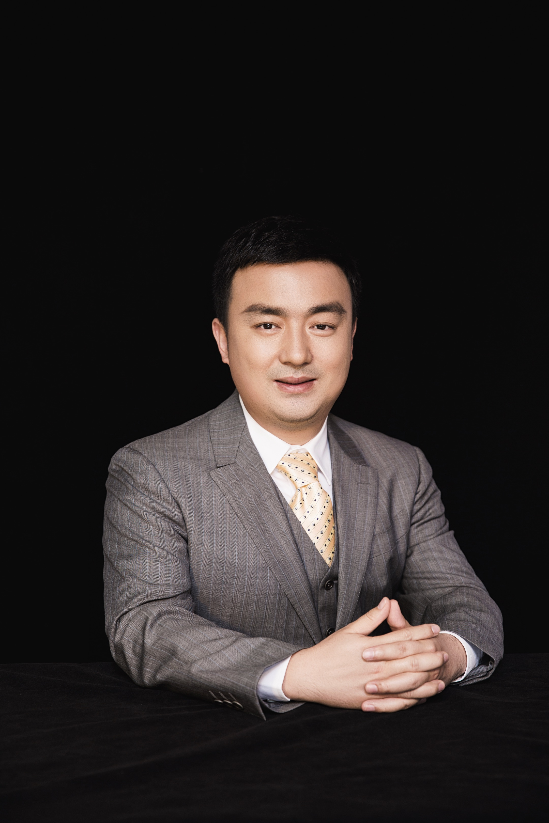
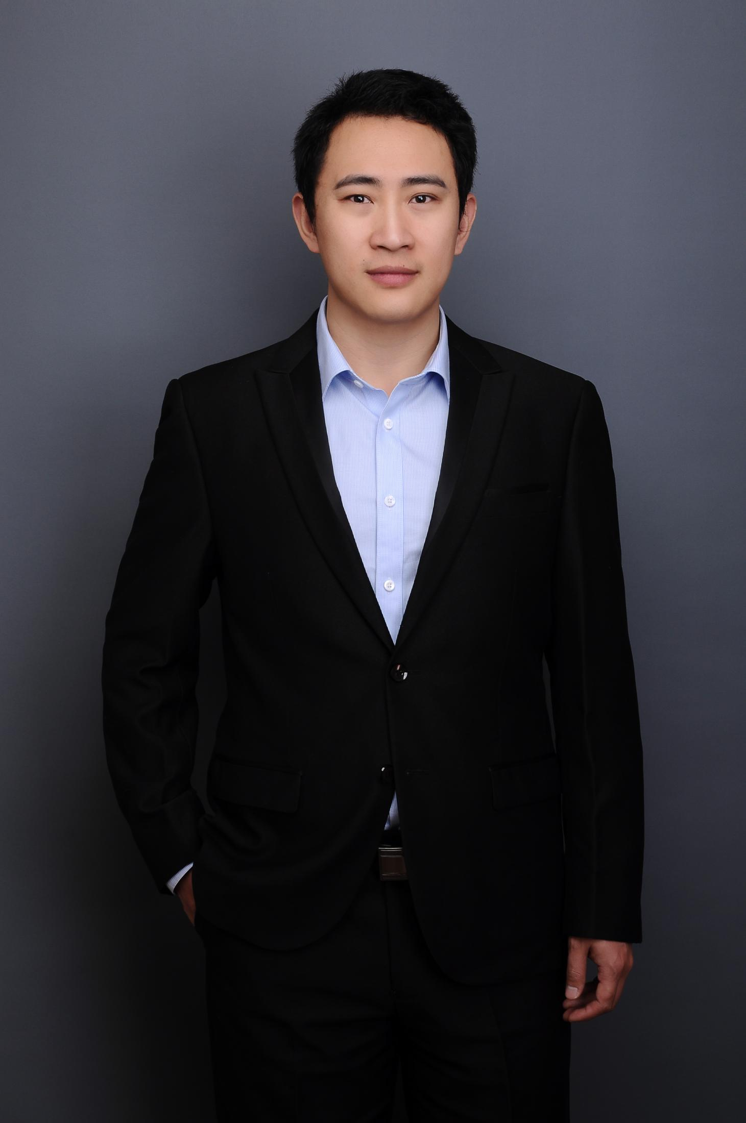

创始团队
创始人团队背景：互联网 + 婚恋行业，行业经验丰富
许敏 | CTO
范成涛 | CEO
隋静 | 财务总监
西南大学
负责公司技术战略、团队管理及技术创新
曾任职：数联铭品金融技术总监；珍爱网技术总监；淘宝高级工程师
大连理工大学
负责公司战略规划、产品设计及团队管理
曾任职：珍爱网副总裁 / 阿里巴巴高级产品经理 / 腾讯数据中心总监
西南大学
负责公司财务战略、人才招聘与激励、企业文化建设
曾任职：珍爱网高级行政人事经理

Slide 14
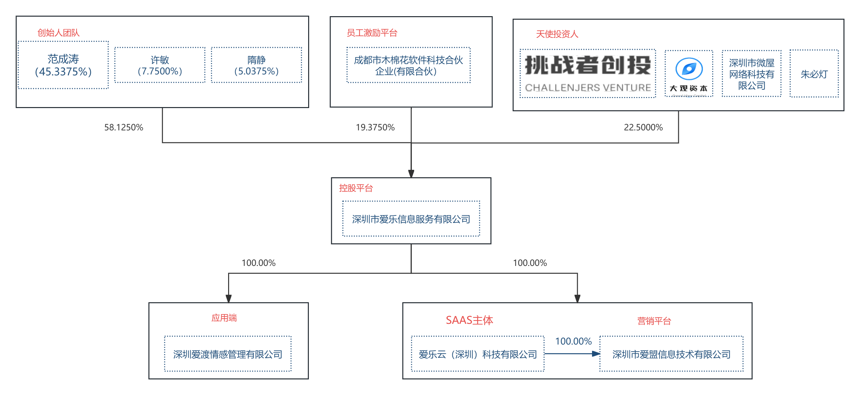
公司介绍
股权结构清晰、业务发展方向明确

